Slide 1
Основи фізичної підготовки в різних видах рухової активності.
Notes:
Заголовок должен быть конкретным и недвусмысленным. Используйте подзаголовок, чтобы уточнить контекст речи.
– Цель — привлечь внимание аудитории с помощью цитаты, впечатляющей статистики или факта. Необязательно привлекать внимание именно к слайду.

Slide 2
План
Загальна характеристика фізичної підготовки
Загальна фізична підготовка
Спеціальна фізична підготовка

Slide 3
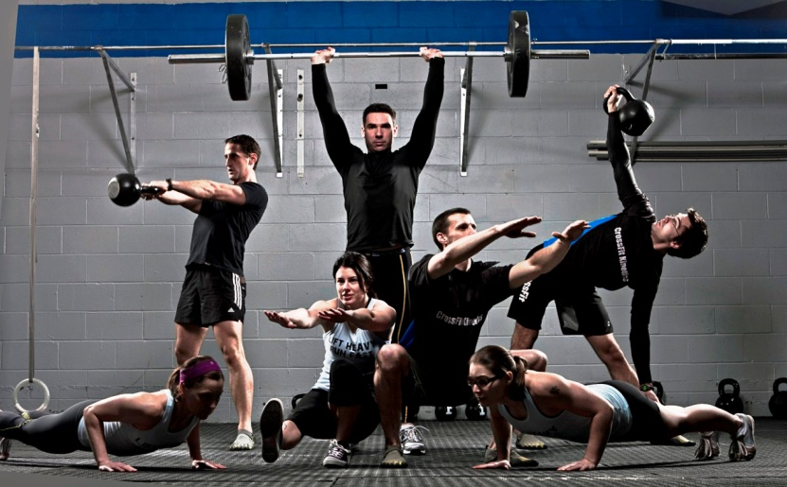
Фізична підготовка - це вид спортивної підготовки, який спрямований на переважний розвиток рухових якостей спортсмена.
Фізична підготовка є однією з найголовніших частин підготовки.
Notes:
Заголовок основного пункта № 3 должен быть четким и лаконичным. Каждый фрагмент обоснования должен быть представлен в сводном виде для четкости понимания и правильности цитирования. Не нужно просто читать фрагменты обоснования. При необходимости их следует развить.
[введите заметки для развития мысли]
Обязательно должен быть переход к контраргументу и следующему слайду.

Slide 4
У фізичній підготовці розрізняють
Загальну фізичну підготовку
Спеціальну фізичну підготовку
Notes:
С помощью фоновых пунктов можно публиковать сведения, не относящиеся к широко известным или к тем, которые аудитория должна будет понять в контексте доклада.
– Не читайте эти основные пункты прямо из PowerPoint, а раскрывайте их значение во время доклада.

Slide 5
Загальна фізична підготовка
Спрямована на загальний розвиток і зміцнення організму спортсмена, підвищення функціональних можливостей всіх органів і систем, розвиток рухової мускулатури, поліпшення координаційних здібностей, збільшення до необхідного рівня сили, швидкості, витривалості, спритності, гнучкості, виправлення дефектів статури і постави.
ЗФП допомагає у вихованні вольових якостей, оскільки виконання багатьох вправ пов'язано з подоланням різного роду труднощів.
Під впливом ЗФП поліпшується здоров'я спортсмена.

Slide 6
Завданнями ЗФП
формування рухових навичок за допомогою засобів і методів, які не мають прямого відношення до обраного виду спорту;
зміцнення здоров’я і гармонійний розвиток, удосконалення важливих для життя рухових навичок
1
2
У сучасному спортивному тренуванні загальна фізична підготовленість пов'язується з різнобічною фізичною досконалістю взагалі, і з рівнем розвитку якостей і здібностей, що надають опосередкований вплив на спортивні досягнення і ефективність тренувального процесу в конкретному виді спорту.
Notes:
Заголовок основного пункта № 3 должен быть четким и лаконичным. Каждый фрагмент обоснования должен быть представлен в сводном виде для четкости понимания и правильности цитирования. Не нужно просто читать фрагменты обоснования. При необходимости их следует развить.
[введите заметки для развития мысли]
Обязательно должен быть переход к контраргументу и следующему слайду.

Slide 7
Під час ЗФП особливо важливо зміцнити слабкі місця в організмі, підвищити їх функціональні можливість. В ЗФП закладена ідея всебічного фізичного розвитку. Тому якості, що розвиваються за допомогою ЗФП, можна називати загальними, оскільки вони виражають здатність організму спортсмена, його психічної сфери виконувати будь-яку фізичну роботу більш-менш успішно. Звідси загальна витривалість, загальна сила, загальна рухливість в суглобах, загальне вміння координувати рухи, загальна психологічна підготовленість.
Особливо важливо у загальній фізичній підготовці особливу уваги приділяти загальній витривалості та загальній силі
Notes:
Заголовок основного пункта № 3 должен быть четким и лаконичным. Каждый фрагмент обоснования должен быть представлен в сводном виде для четкости понимания и правильности цитирования. Не нужно просто читать фрагменты обоснования. При необходимости их следует развить.
[введите заметки для развития мысли]
Обязательно должен быть переход к контраргументу и следующему слайду.

Slide 8
Загальна витривалість -важлива частина загального фундаменту, що забезпечує відмінний функціональний стан організму спортсмена, ефективність тренування і успішність участі у змаганнях
Загальній витривалості необхідно приділяти особливу увагу оскільки тренувальні навантаження мають значний вплив на функціональні системи організму і для іх підготовки рекомендується застосовувати аеробні навантаження
Notes:
Заголовок основного пункта № 3 должен быть четким и лаконичным. Каждый фрагмент обоснования должен быть представлен в сводном виде для четкости понимания и правильности цитирования. Не нужно просто читать фрагменты обоснования. При необходимости их следует развить.
[введите заметки для развития мысли]
Обязательно должен быть переход к контраргументу и следующему слайду.

Slide 9
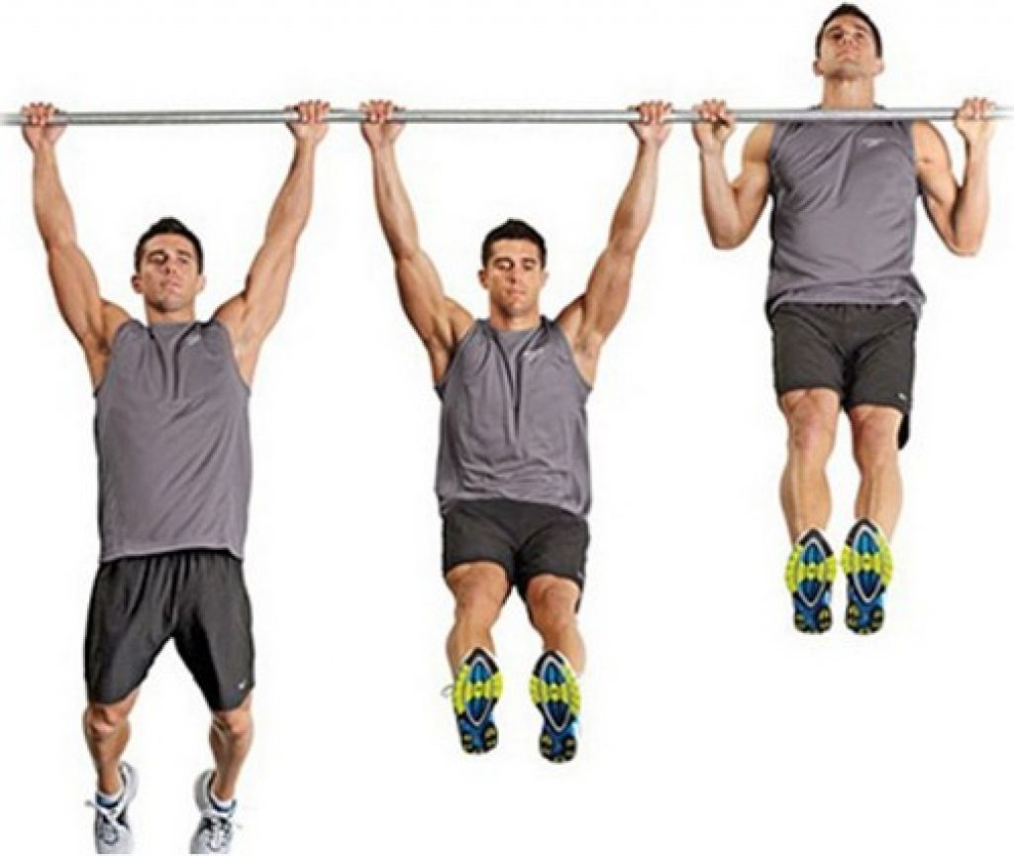
Загальна сила - її розвитку уділяється особлива увага оскільки у ній концентруються багато компонентів фізичної підготовленості.
Для розвитку загальної сили використовують різноманітні по координації та зусиллям вправи, починаючи від елементарних і закінчуючи цілісним видом спорту. Найбільш поширеними є вправи з подоланням власної ваги та супротивом партнера
Notes:
Заголовок основного пункта № 3 должен быть четким и лаконичным. Каждый фрагмент обоснования должен быть представлен в сводном виде для четкости понимания и правильности цитирования. Не нужно просто читать фрагменты обоснования. При необходимости их следует развить.
[введите заметки для развития мысли]
Обязательно должен быть переход к контраргументу и следующему слайду.

Slide 10
Засобами ЗФП є загально-підготовчі вправи. Для початківців ЗФП на їх всебічний фізичний розвиток, на побудову спільного фундаменту. У ЗФП в основному використовуються вправи, які надають загальний вплив.
Разом із зростанням спортивної майстерності засоби ЗФП все більше направляються на підтримку, а в ряді випадків і на зміцнення компонентів загальної фізичної підготовленості. Підвищення загальних функціональних можливостей організму дозволяє збільшити обсяги спеціального тренування, поліпшити відновлювальні здібності.
Зі зростанням кваліфікації спортсменів обсяги ЗФП зменшуються. Найбільші об'єми ЗФП спостерігаються у підготовчому періоді упродовж змагального періоду ЗФП носить підтримуючий характер.
Notes:
Заголовок основного пункта № 3 должен быть четким и лаконичным. Каждый фрагмент обоснования должен быть представлен в сводном виде для четкости понимания и правильности цитирования. Не нужно просто читать фрагменты обоснования. При необходимости их следует развить.
[введите заметки для развития мысли]
Обязательно должен быть переход к контраргументу и следующему слайду.

Slide 11
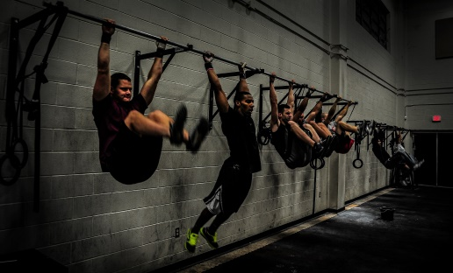
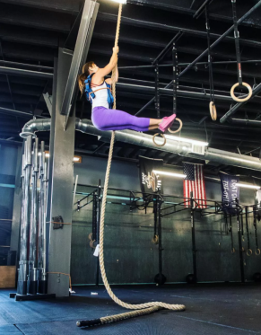
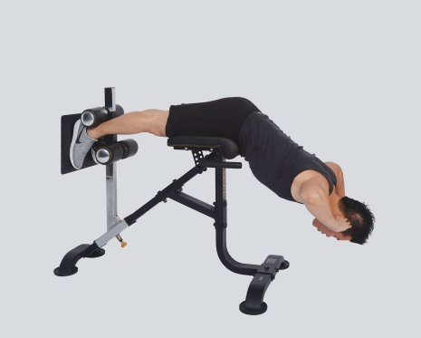
До вправ ЗФП відносяться:
вправи на снарядах,
зі снарядами,
на тренажерах,
рухливі і спортивні ігри, кроси, ходьба на лижах, плавання.
вправи з подолання власної ваги
Підтягування, присідання, згинання розгинання рук в упорі лежачі, лазіння по канату, кидки набивних м'ячів, їзда на лижах, плавання кросовий біг, гра у футбол, баскетбол і.т.д. Слід підбирати засоби таким чином аби вони не носили специфічний характер.
Notes:
Заголовок основного пункта № 3 должен быть четким и лаконичным. Каждый фрагмент обоснования должен быть представлен в сводном виде для четкости понимания и правильности цитирования. Не нужно просто читать фрагменты обоснования. При необходимости их следует развить.
[введите заметки для развития мысли]
Обязательно должен быть переход к контраргументу и следующему слайду.

Slide 12
Спеціальна фізична підготовка
Спеціальна фізична підготовка (СФП) - це процес розвитку фізичних здібностей, функціональних систем, які безпосередньо визначають досягнення в обраному виді спорту.
Основними засобами спеціальної фізичної підготовки є змагальні і спеціально підготовчі вправи, що забезпечують прогресуючий розвиток та ефективність процесу навчання і тренування.

Slide 13
Завдання СФП:
переважний розвиток і вдосконалення тих якостей та навичок, які є специфічними для виду спорту;
вибірковий розвиток окремих м’язових груп і м’язів, які несуть основне навантаження під час виконання змагальних вправ;
усунення недоліків у фізичному розвитку спортсменів для запобігання помилок у техніці виконання;
підвищення резервних можливостей організму для створення можливостей збільшення обсягу і інтенсивності навантаження
Notes:
Заголовок основного пункта № 3 должен быть четким и лаконичным. Каждый фрагмент обоснования должен быть представлен в сводном виде для четкости понимания и правильности цитирования. Не нужно просто читать фрагменты обоснования. При необходимости их следует развить.
[введите заметки для развития мысли]
Обязательно должен быть переход к контраргументу и следующему слайду.

Slide 14
Під час СФП тренувальна робота, повинна строго відповідати характерним особливостям обраного виду спорту.
Вправи, що створюють спеціальний фундамент (підготовка функціональних систем), виконуються зі зменшеною інтенсивністю75-80% від максимальної. Це дозволяє виконувати велику кількість тренувальної роботи і у великому обсязі.
Якщо ж збільшувати інтенсивність (фактично форсуючи тренування), не зміцнивши попередньо органи і системи і весь організм в цілому, то на частку ЦНС, мобілізуючої приховані резерви працездатності, впадуть дуже великі навантаження. У результаті у спортсмена може наступити нервова перевтома і як результат різке зниження працездатності.
Notes:
Заголовок основного пункта № 3 должен быть четким и лаконичным. Каждый фрагмент обоснования должен быть представлен в сводном виде для четкости понимания и правильности цитирования. Не нужно просто читать фрагменты обоснования. При необходимости их следует развить.
[введите заметки для развития мысли]
Обязательно должен быть переход к контраргументу и следующему слайду.

Slide 15
Основними засобами для розвитку основних фізичних якостей є вправи в обраному виді спорту, виконання їх в звичайних, полегшених і утруднених умовах, а також спеціальні вправи.
Вправи, що підвищують основну спеціальну фізичну підготовленість спортсмена, виконуються зі змагальною інтенсивністю, кілька нижче (85-90%) або вище її.
Найбільші об'єми спеціальної фізичної підготовки спостерігаються у другій половині підготовчого періоду.
У спортивному тренуванні дуже важливо знайти оптимальні співвідношення засобів СФП і ЗФП.
Наприклад, у підготовчому періоді тренування суттєво збільшується обсяг СФП і змагальних вправ.
По мірі зростання спортивної майстерності питома частка засобів ЗФП суттєво зменшується
Notes:
Заголовок основного пункта № 3 должен быть четким и лаконичным. Каждый фрагмент обоснования должен быть представлен в сводном виде для четкости понимания и правильности цитирования. Не нужно просто читать фрагменты обоснования. При необходимости их следует развить.
[введите заметки для развития мысли]
Обязательно должен быть переход к контраргументу и следующему слайду.

Slide 16
Функція спеціальної фізичної підготовки в системі тренування полягає в інтенсифікації режиму роботи організму спортсмена з метою активізації процесу його пристосування до специфічних умов спортивної діяльності. В рамках цієї функції в основному вирішуються два завдання – підвищення рівня функціональних можливостей організму і активізація морфологічних перебудов, що становлять матеріальну основу його довгострокової адаптації до того чи іншого рухового режиму.
До засобів спеціальної фізичної підготовки відносяться вправи, які, по-перше, відповідають змагальній вправі по режиму роботи організму, по-друге, містять тренувальний вплив, здатний підвищити той рівень функціональних можливостей, який організм вже має в своєму розпорядженні, по-третє, забезпечують необхідну енергетичну базу для вдосконалення техніко-тактичної майстерності.
Notes:
Заголовок основного пункта № 3 должен быть четким и лаконичным. Каждый фрагмент обоснования должен быть представлен в сводном виде для четкости понимания и правильности цитирования. Не нужно просто читать фрагменты обоснования. При необходимости их следует развить.
[введите заметки для развития мысли]
Обязательно должен быть переход к контраргументу и следующему слайду.

Slide 17
Практично при підборі засобів спеціальної фізичної підготовки слід керуватися принципом динамічної відповідності, згідно з яким вони повинні бути адекватні змагальній вправі за наступними критеріями: групам м’язів, що залучаються в роботу, амплітуді і напряму руху; ділянці амплітуди руху, що акцентується; величиною зусилля і часу його розвитку; швидкості руху, режиму роботи м’язів.
Виходячи з цих критеріїв визначається вихідне положення, кінематична схема рухів, величина зовнішнього опору, характер прояву зусиль і, нарешті, метод вправи.
Notes:
Заголовок основного пункта № 3 должен быть четким и лаконичным. Каждый фрагмент обоснования должен быть представлен в сводном виде для четкости понимания и правильности цитирования. Не нужно просто читать фрагменты обоснования. При необходимости их следует развить.
[введите заметки для развития мысли]
Обязательно должен быть переход к контраргументу и следующему слайду.

Slide 18
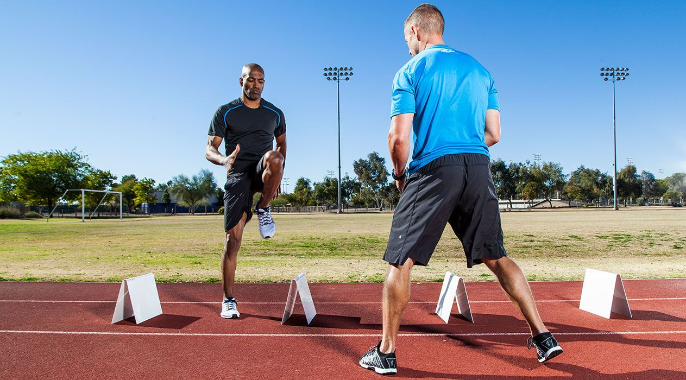
Методи під час спеціальної фізичної підготовки
Повторний метод – передбачає виконання вправи з високим рівнем тієї чи іншої якісної характеристики руху.
Загальна кількість повторень вправи регламентується моментом помітного зниження ефективності руху в зв’язку зі стомленням, що розвивається.
Пауза відпочинку між повтореннями повинна бути достатньою для відновлення працездатності організму до такого оптимального стану, при якому можливе якісне виконання вправи.
В системі підготовки спортсмена повторний метод реалізує, як правило, розвиваючу спрямованість тренувальних дій на організм і підвищує поточний рівень його функціональних можливостей.
ЗХ10

Slide 19
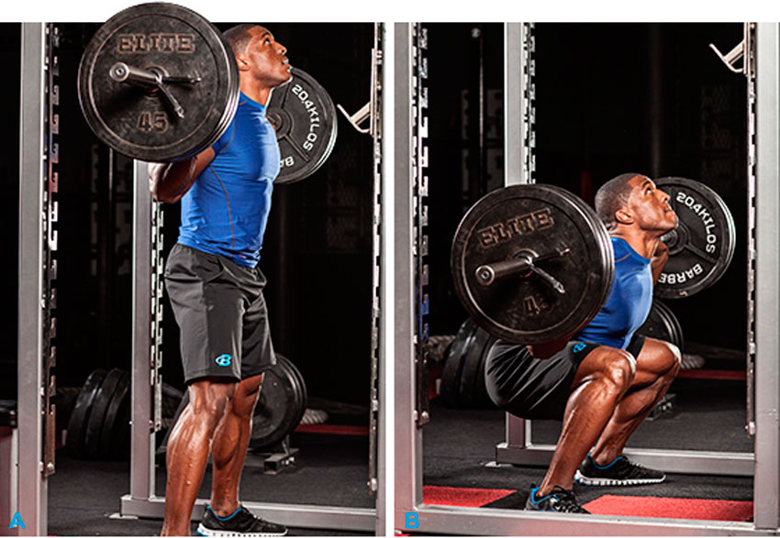
Повторно-серійний метод – характеризується багаторазовим виконанням однієї і тієї ж або близьких за своєю тренувальною спрямованістю вправ. Відмінні риси цього методу полягають у субмаксимальній інтенсивності роботи і об’ємному навантаженні. Організаційно, повторно-серійний метод, передбачає виконання вправ з оптимальними паузами відпочинку, які повторюються кілька разів.
Між серіями пауза відпочинку більш тривала.
Кількість повторень у серії, кількість серій в тренувальному сеансі і тривалість пауз відпочинку визначаються поточним станом і рівнем підготовленості спортсмена, завданнями тренувального заняття, режимом виконання вправи.
Метод переважно використовується для активізації морфологічних перебудов в організмі, збільшення запасів енергетичних субстратів і розвитку адаптаційних реакцій.
Notes:
Заголовок основного пункта № 3 должен быть четким и лаконичным. Каждый фрагмент обоснования должен быть представлен в сводном виде для четкости понимания и правильности цитирования. Не нужно просто читать фрагменты обоснования. При необходимости их следует развить.
[введите заметки для развития мысли]
Обязательно должен быть переход к контраргументу и следующему слайду.

Slide 20
Інтервальний метод – передбачає повторну роботу в режимі максимальної або субмаксимальної інтенсивності з регламентованими паузами відпочинку.
Режим роботи визначає потужність функціонування механізмів її енергозабезпечення, а пауза відпочинку – повноту відновлення енергетичних ресурсів і працездатності між повторними роботами. Тренувальна спрямованість методу регулюється як інтенсивністю і тривалістю роботи, так і тривалістю пауз відпочинку.
Метод сприяє підвищенню м’язової діяльності і застосовується переважно для розвитку специфічної витривалості
Notes:
Заголовок основного пункта № 3 должен быть четким и лаконичным. Каждый фрагмент обоснования должен быть представлен в сводном виде для четкости понимания и правильности цитирования. Не нужно просто читать фрагменты обоснования. При необходимости их следует развить.
[введите заметки для развития мысли]
Обязательно должен быть переход к контраргументу и следующему слайду.

Slide 21
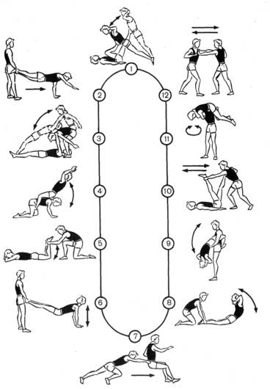
Круговий метод – є варіантом інтервального, але відрізняється від нього більш різнобічним впливом на організм спортсмена, за рахунок використання вправ різної тренувальної спрямованості і меншою інтенсивністю м’язової роботи. Метод, головним чином, сприяє підвищенню ємності джерел енергозабезпечення, вдосконаленню функціональних можливостей різних м’язових груп і активізації морфологічних
перебудов в організмі.
Слід також визначити поняття «метод СФП», тобто спосіб використання відповідних засобів в загальній системі тренування. Такі методи визначають організацію засобів спеціальної фізичної підготовки з різним характером тренувальних дій і переважною спрямованістю тренувального навантаження, що забезпечується ними. Виділяють наступні методи спеціальної фізичної підготовки: комплексний, сполучений, контрольний і метод моделювання змагальної діяльності.
Notes:
Заголовок основного пункта № 3 должен быть четким и лаконичным. Каждый фрагмент обоснования должен быть представлен в сводном виде для четкости понимания и правильности цитирования. Не нужно просто читать фрагменты обоснования. При необходимости их следует развить.
[введите заметки для развития мысли]
Обязательно должен быть переход к контраргументу и следующему слайду.

Slide 22
Комплексний метод – передбачає узгоджене і збалансоване за обсягом поєднання засобів спеціальної фізичної підготовки однієї переважної спрямованості, але з різним характером і силою тренувальної дії.
Ідея методу полягає в використанні позитивної після дії, тобто слідів реакції організму і центральної нервової системи, що залишаються після виконання однієї роботи, на якісні і кількісні характеристики тренувального впливу подальшої роботи.
При цьому забезпечується узагальнена пристосувальна реакція організму, яка включає в себе функціональні ознаки як першого, так і другого тренувального впливу.
Notes:
Заголовок основного пункта № 3 должен быть четким и лаконичным. Каждый фрагмент обоснования должен быть представлен в сводном виде для четкости понимания и правильности цитирования. Не нужно просто читать фрагменты обоснования. При необходимости их следует развить.
[введите заметки для развития мысли]
Обязательно должен быть переход к контраргументу и следующему слайду.

Slide 23
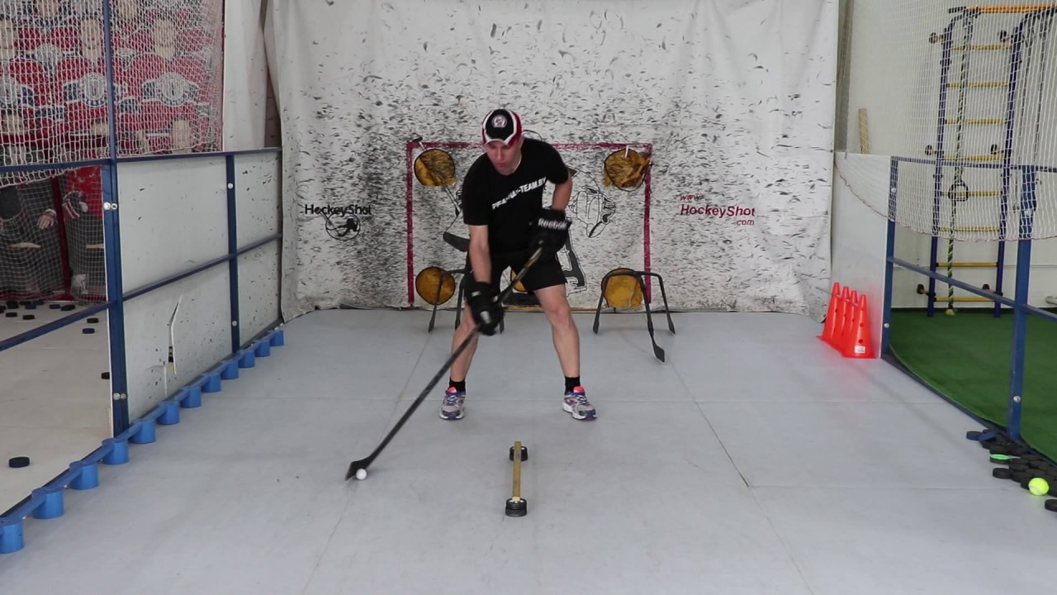
Контрольний метод – поєднує в собі інтенсивну тренувальну дію в специфічному руховому режимі з оцінкою ступеня підготовленості організму спортсмена до цього режиму. У контрольному методі виконується цілісна спортивна вправа, її спрощений варіант або вправа, яка близька йому по руховій структурі і режиму енергозабезпечення. Така вправа має бути стандартною за характером рухів і умов виконання, що дає можливість спостерігати динаміку працездатності спортсмена і функціональних реакцій його організму в часі. На відміну від відомих у практиці прикидок, де оцінюється лише результат, контрольний метод передбачає реєстрацію комплексу найбільш істотних функціональних характеристик.
Notes:
Заголовок основного пункта № 3 должен быть четким и лаконичным. Каждый фрагмент обоснования должен быть представлен в сводном виде для четкости понимания и правильности цитирования. Не нужно просто читать фрагменты обоснования. При необходимости их следует развить.
[введите заметки для развития мысли]
Обязательно должен быть переход к контраргументу и следующему слайду.

Slide 24
Метод моделювання змагальної діяльності – передбачає інтенсифікацію режиму роботи організму в тренуванні за рахунок максимального наближення його на певних етапах річного циклу до умов, характерних для змагань.
Суть методу виражається в цілісному виконанні змагальної вправи на високому, але засвоєному спортсменом рівні інтенсивності і з урахуванням умов і правил змагань. Такий прийом надає на організм вплив, адекватний змагальному, і дозволяє ефективно вирішувати завдання спеціальної фізичної підготовки, а також технічного, тактичного і психологічного вдосконалення спортсмена.
Notes:
Заголовок основного пункта № 3 должен быть четким и лаконичным. Каждый фрагмент обоснования должен быть представлен в сводном виде для четкости понимания и правильности цитирования. Не нужно просто читать фрагменты обоснования. При необходимости их следует развить.
[введите заметки для развития мысли]
Обязательно должен быть переход к контраргументу и следующему слайду.

Slide 25
Наприклад, рекомендується виконання стрибків у довжину, потрійним і з жердиною з повного розбігу або бар’єрного бігу на високій швидкості і дистанціях, наближених до змагальних.
В ігрових видах спорту ефективним буде підвищений обсяг вправ зі змагальними елементами і спрямований на вдосконалення індивідуальних, групових і колективних дій в модельних умовах змагань.
У спортивній гімнастиці підвищенню спеціальної витривалості і досягнення високих результатів сприяє виконання великої кількості цілісних змагальних комбінацій на снарядах.
У фігурному катанні ті ж завдання вирішує прокат моделі змагальної програми, в боксі – вільний бій і спаринг, в легкій атлетиці і велосипедному спорті (трек) – збільшення долі відрізків, що долаються зі змагальною швидкістю.
Notes:
Заголовок основного пункта № 3 должен быть четким и лаконичным. Каждый фрагмент обоснования должен быть представлен в сводном виде для четкости понимания и правильности цитирования. Не нужно просто читать фрагменты обоснования. При необходимости их следует развить.
[введите заметки для развития мысли]
Обязательно должен быть переход к контраргументу и следующему слайду.

Slide 26
Визначають ще один важливий критерій класифікації методів спеціальної фізичної підготовки – силу тренувальної дії на організм, де виділяють дві групи методів – інтенсивні і екстенсивні.
Інтенсивні методи – мають завдання максимального напруження функцій організму з метою подальшого підвищення рівня їх робочих можливостей.
Екстенсивні методи – містять оптимальні по силі тренувальні впливи, які сприяють розвитку і стабілізації відповідних морфологічних перебудов в організмі, а також сприяють розширенню ємності джерел енергозабезпечення специфічної роботи.
Ефективність системи спеціальної фізичної підготовки визначається раціональним способом поєднання цих методів у тренувальному процесі.
Notes:
Заголовок основного пункта № 3 должен быть четким и лаконичным. Каждый фрагмент обоснования должен быть представлен в сводном виде для четкости понимания и правильности цитирования. Не нужно просто читать фрагменты обоснования. При необходимости их следует развить.
[введите заметки для развития мысли]
Обязательно должен быть переход к контраргументу и следующему слайду.

Slide 27
ДЯКУЮ ЗА УВАГУ

